Slide 1

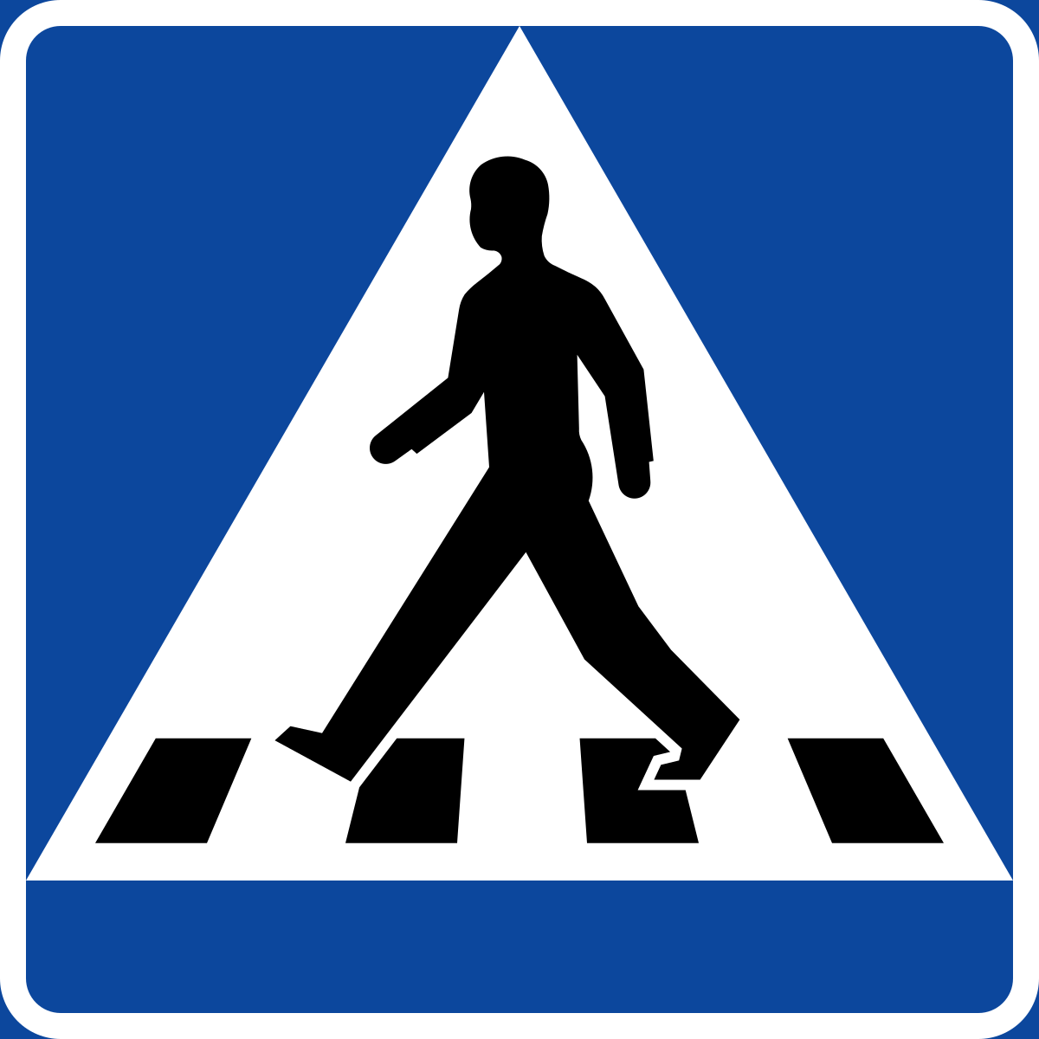
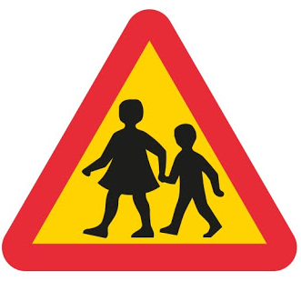
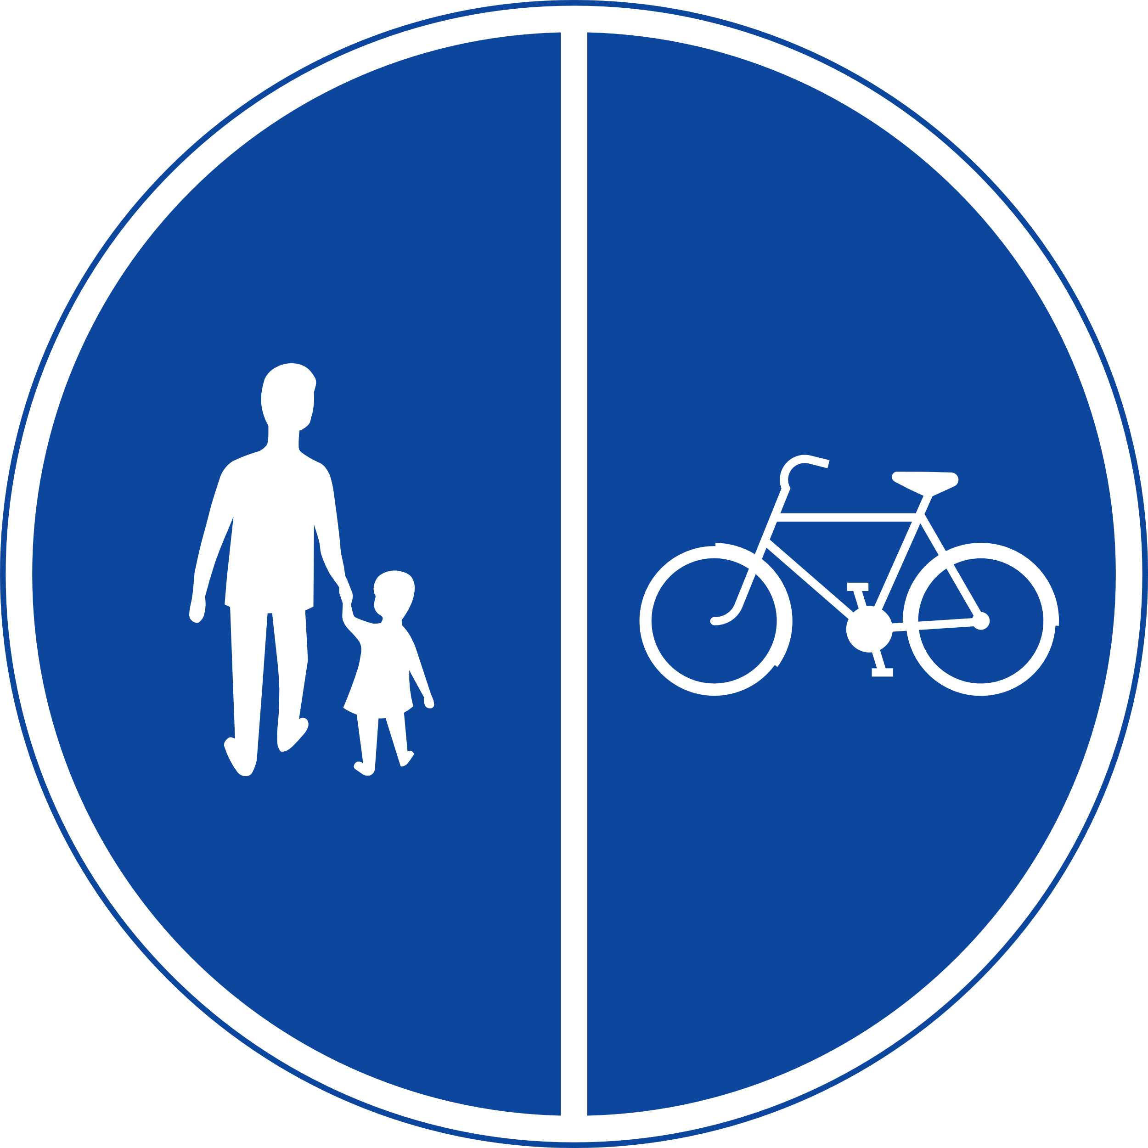
TRAFIKMÄRKEN
STOPPSKYLT
ÖVERGÅNGSSTÄLLE
VARNING FÖR BARN
GÅNG- OCH CYKELBANA
BILEN MÅSTE STANNA OCH VÄNTA PÅ ANDRA TRAFIKANTER.
HÄR GÅR MAN OM MAN VILL PASSERA VÄGEN.
FÖRAREN MÅSTE SE SIG FÖR EFTERSOM ATT DET OFTA ÄR BARN I NÄRHETEN.
SKYLTEN VISAR PÅ VILKEN SIDA MAN SKA GÅ OCH PÅ VILKEN SIDA MAN SKA CYKLA.
Grundlärarstudenten -www.liiahlin.wordpress.com

Slide 2
TRAFIKMÄRKEN
___________________
___________________
___________________
___________________
___________________
___________________
___________________
___________________
___________________
___________________
___________________
___________________
___________________
___________________
___________________
___________________
___________________
___________________
___________________
___________________
Grundlärarstudenten -www.liiahlin.wordpress.com

Slide 5
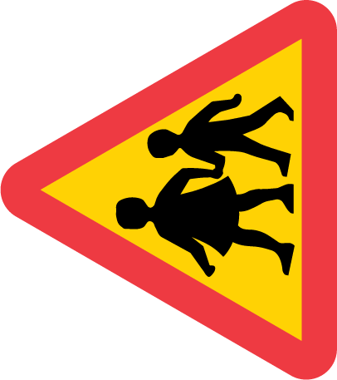
VARNING FÖR
FÖRSKOLEKLASS D

